Slide 1


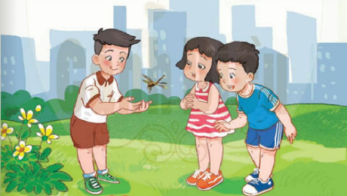
TRƯỜNG TIỂU HỌC ÁI MỘ B
TỰ NHIÊN XÃ HỘI 1

Slide 2



Slide 3

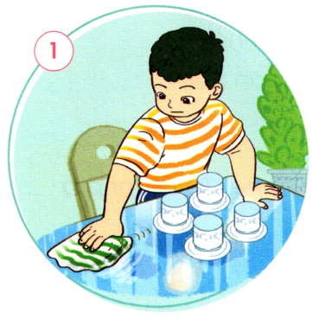
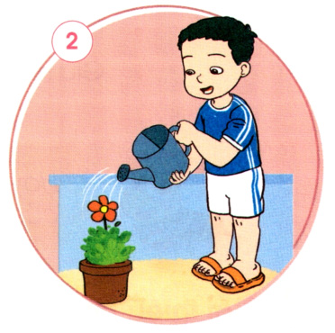
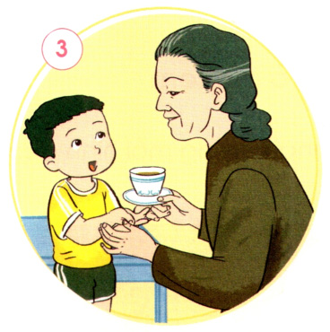
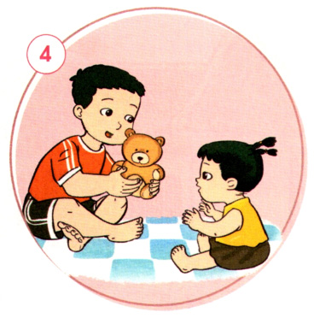
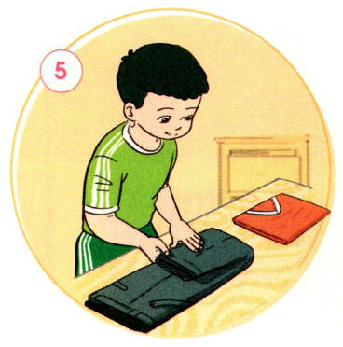
Quan sát tranh và nhận xét:

Slide 4

- Khi ở nhà bạn An làm những công việc gì?
- Bạn An có vui vẻ khi tham gia làm việc nhà không?
+ Khi ở nhà, bạn An làm những công việc như: lau bàn, tưới cây, gấp quần áo, chơi với em, đưa nước cho bà,...
+ Nhìn nét mặt cho thấy bạn An rất vui vẻ khi tham gia làm việc nhà.

Slide 5
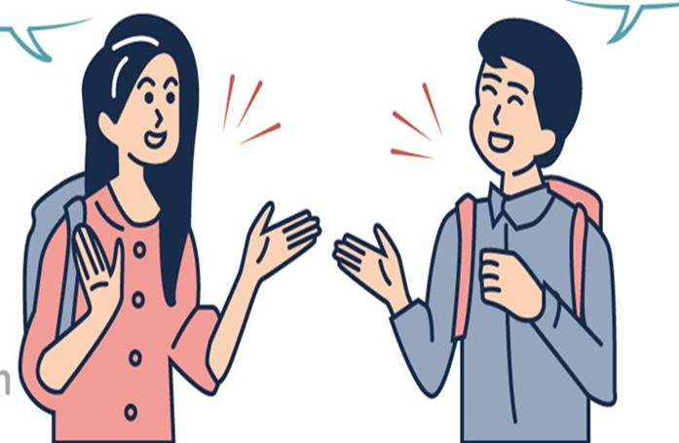
- Ở nhà bạn có thể làm công việc gì?
- Bạn cảm thấy thế nào khi làm việc nhà?

Slide 6
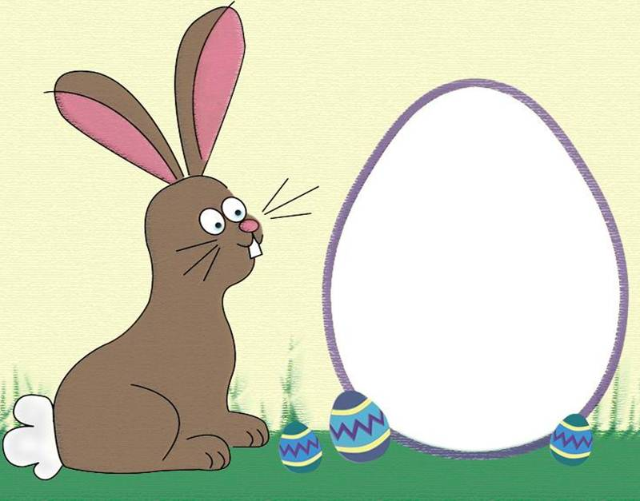
Chúng ta hãy làm việc nhà mỗi ngày nhé!

Slide 7
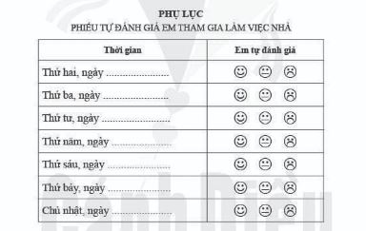
Tự đánh giá sự tham gia công việc nhà của em:

Slide 8



Xin Chaân Thaønh Caùm Ôn

